Slide 1

Meccanica delle vibrazioni:
Misure di un robot mobile con Arduino
Realizzato da:
Grande L., Iacovacci G., Ortolani G
A.A. 2022/2023

Slide 2
Programma del progetto
1
Scelta, sviluppo e setup sperimentale
2
Analisi matematica modello
3
Analisi dei dati
4
Conclusione
1/16

Slide 3
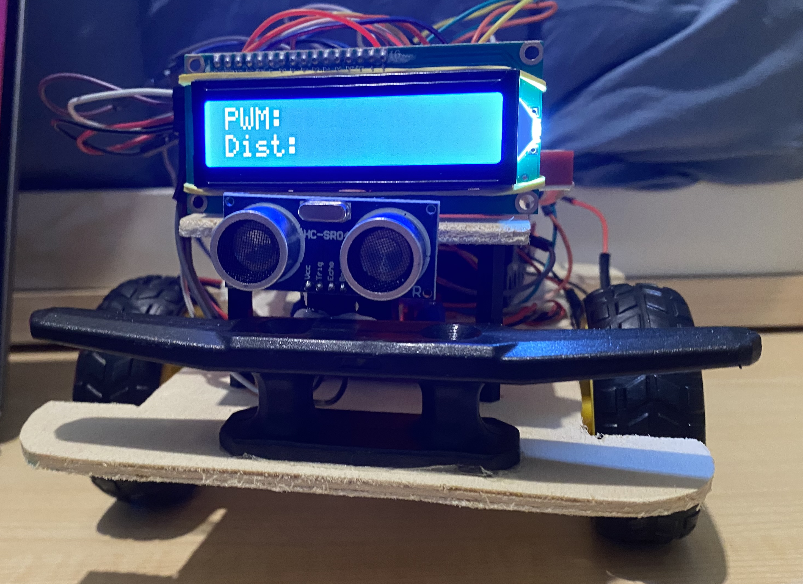


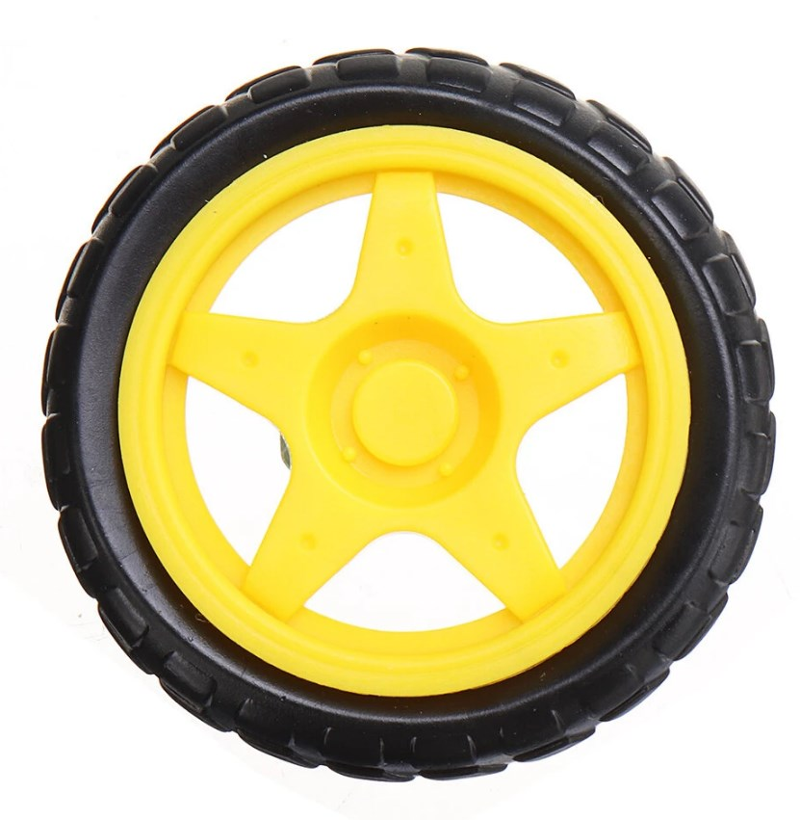
Scelta, sviluppo e setup sperimentale
La nostra scelta
Realizzazione pratica di un uniciclo a tre ruote controllato con Arduino
Con l’obiettivo, dopo la realizzazione, di studiare le vibrazioni in due modalità di frenata: STOP e ABS
2/16

Slide 4
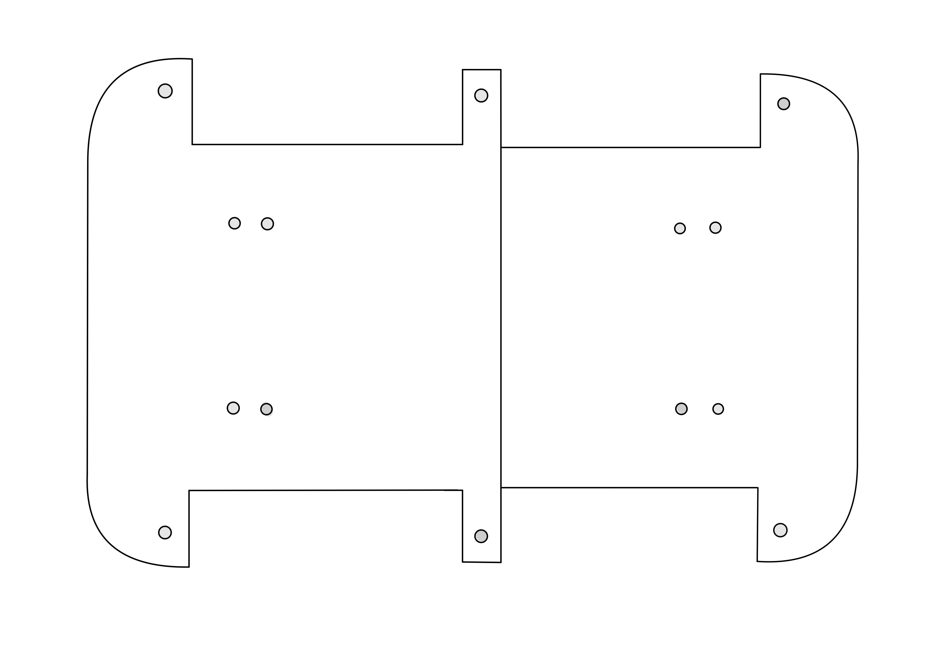
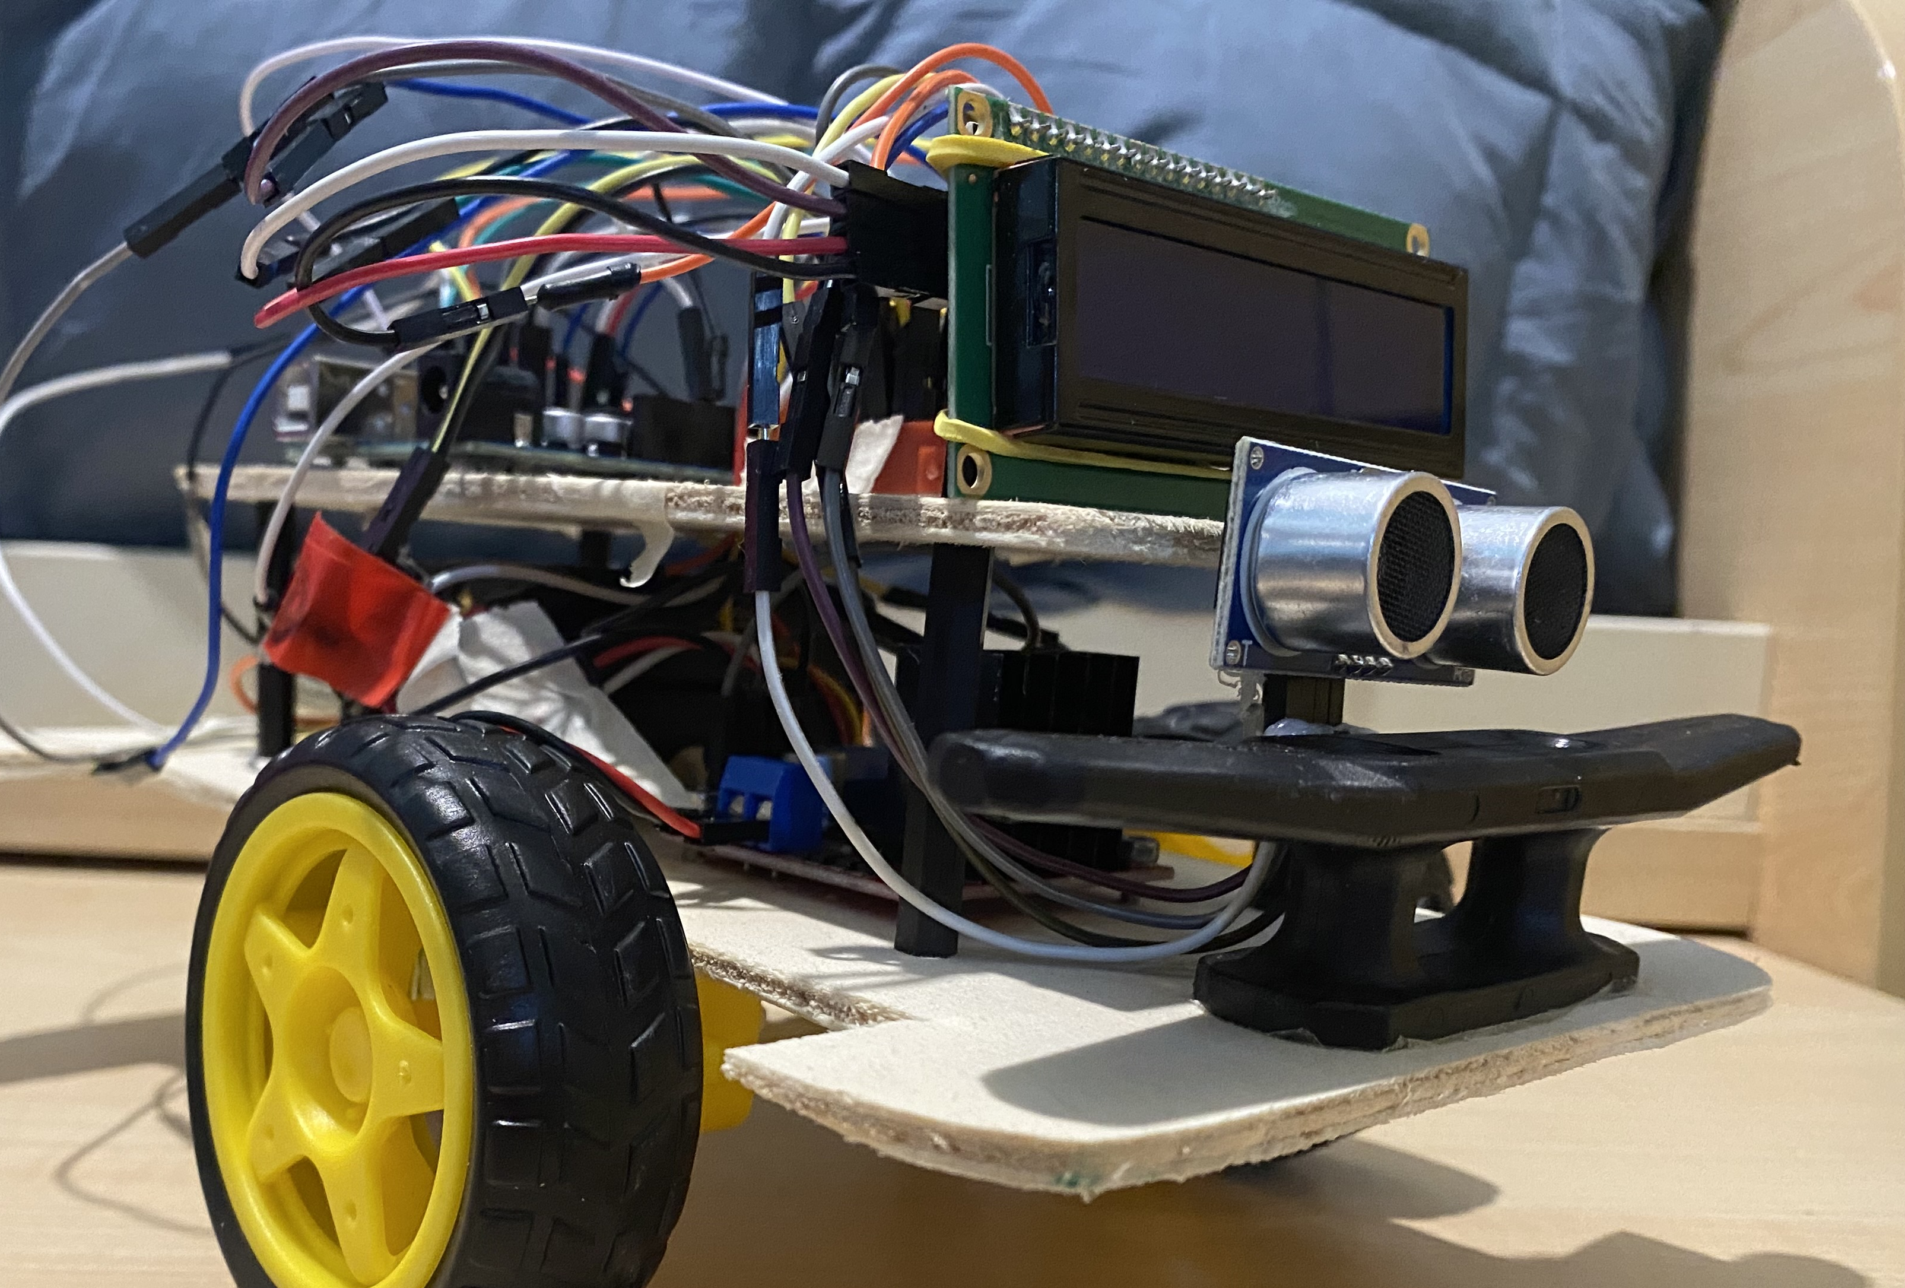
Scelta, sviluppo e setup sperimentale
Sviluppo telaio
Per la costruzione del telaio, abbiamo scelto di disegnare una sagoma da poter seguire durante l’intaglio del compensato da 4mm.
Abbiamo optato per un design molto semplice con paraurti anteriore e posteriore.
A causa dell’ingombro del pacco batterie a 12V, abbiamo scelto di costruire un secondo «piano» per aver più spazio a disposizione
3/16

Slide 5
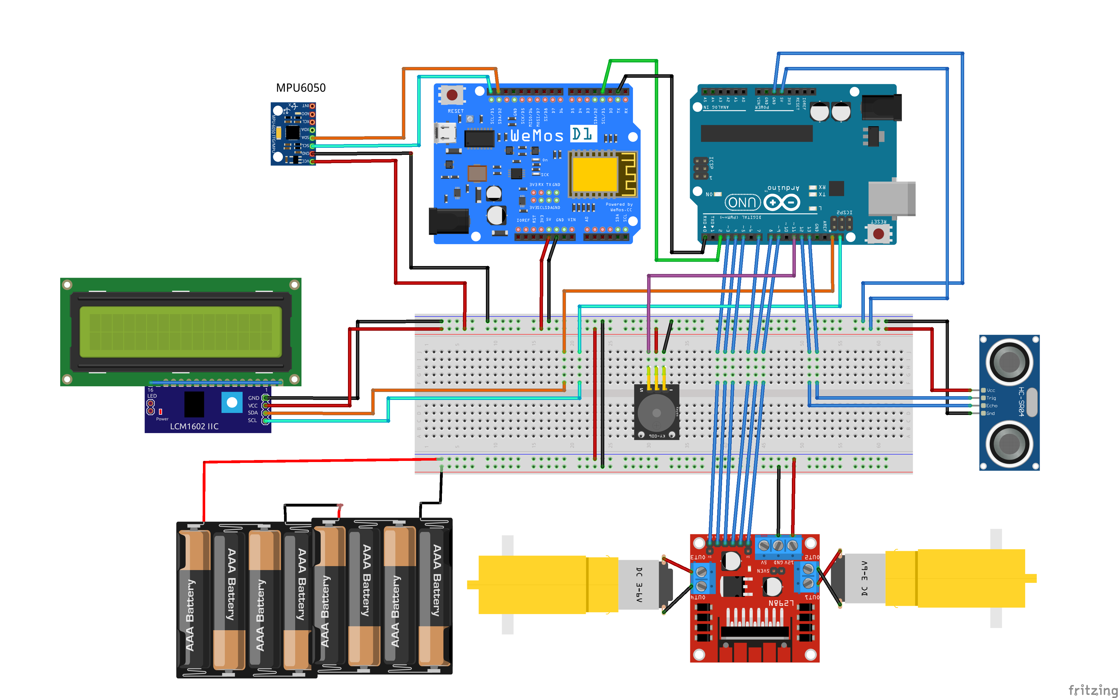
Scelta, sviluppo e setup sperimentale
Sviluppo controllo Arduino
4/16

Slide 6
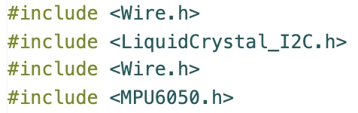
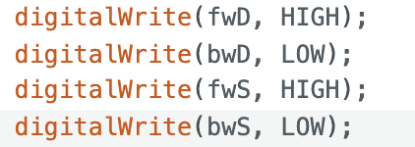
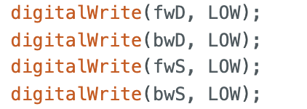
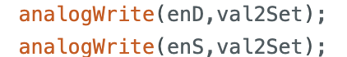
Scelta, sviluppo e setup sperimentale
Sviluppo controllo Arduino
Per lo sviluppo dei codici Arduino sono state utilizzate diverse librerie.
Abbiamo due diversi codici, uno per la frenata STOP e uno per la frenata ABS
Nel codice della frenata STOP vengono disattivati, in feedback alla distanza, i PWM dei motori
Nel caso della frenata ABS, vengono modulati, tramite un PID, i PWM dei motori
L’attivazione dei motori può essere effettuata con una digitalWrite(), specificando se la tensione deve uscire su forward o backword di un motore.
Mentre il PWM relativo ad un motore può essere settato tramite analogWrite().
Motori accesi in forward
Motori spenti
Settaggio PWM
5/16

Slide 7
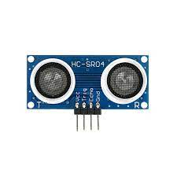
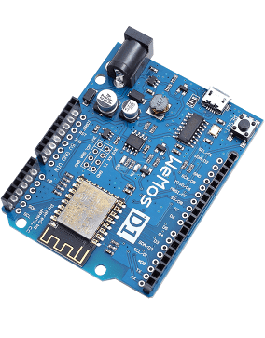
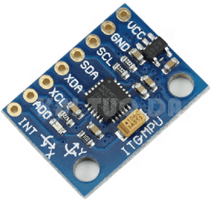
Scelta, sviluppo e setup sperimentale
Sensor fusion
Il sensore HCSR04 è stato utilizzato per il campionamento della distanza da un ostacolo.
Il sensore MPU6050 è stato utilizzato per campionare i dati delle accelerazioni e del giroscopio lungo i tre assi.
Il sensore ESP8266, ospitato da un Wemos d1 è stato utilizzato per l’inoltro dei dati al PC.
6/16

Slide 8
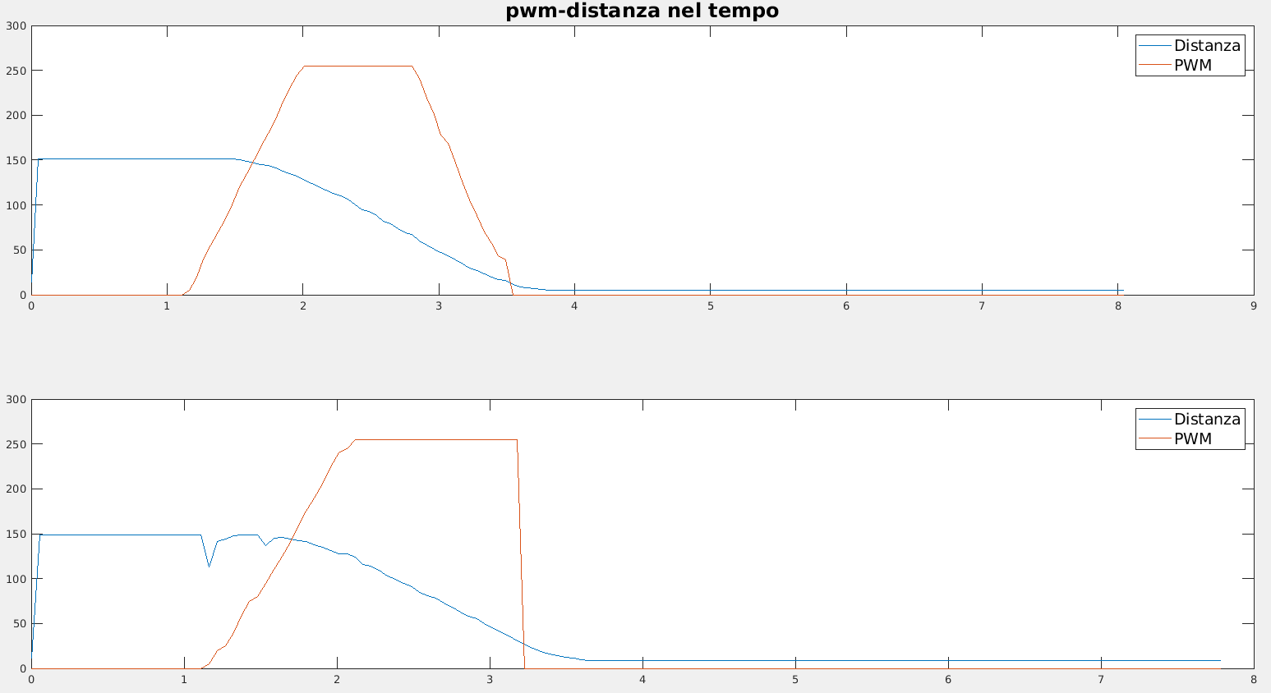
Scelta, sviluppo e setup sperimentale
Distanza-PWM
Modalità ABS
Modalità Stop
7/16

Slide 9
Programma del progetto
1
Scelta, sviluppo e setup sperimentale
2
Analisi matematica modello
3
Analisi dei dati
4
Conclusione
8/16

Slide 10
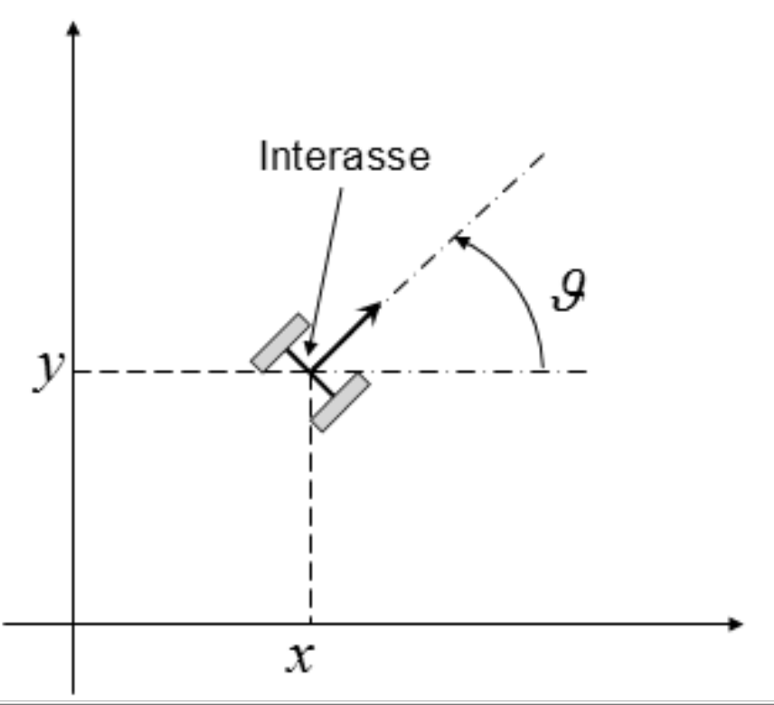
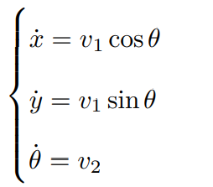
Analisi matematica modello
Cinematica uniciclo
Per poter studiare le vibrazioni dell'uniciclo abbiamo dovuto prima di
tutto comprendere le equazioni matematiche che lo descrivono:
Equazioni uniciclo:
Abbiamo dovuto anche considerare l'impossibilità del modello di avere un moto
nella direzione parallela a quella attuale. Ciò si trasforma in un vincolo
sulle velocità detto: vincolo non olonomo
ẋ sin ϑ − ẏ cos ϑ = 0
Il passo successivo è stato di trasformare le equazioni matematiche in codice Arduino
che permettesse il movimento del nostro uniciclo.
9/16

Slide 11
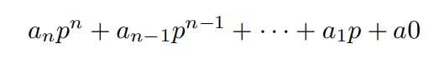

Analisi matematica modello
Stabilità del modello
Fondamentale per il nostro studio è l'analisi della stabilità. La stabilità del controllo, infatti, garantisce al sistema proprietà come: prevedibilità, sicurezza, affidabilità ed efficienza.
Dato un sistema del tipo:
Condizioni necessarie stabilità:
Nessun coefficiente deve essere nullo
I coefficienti devono essere tutti positivi o negativi
Tali condizioni sono necessarie, ma non sufficienti
Valutazione stabilità:
Valutazione radici del polinomio:
«Il sistema è stabile se e solo se le sue radici hanno parte reale minore o uguale a zero. Se sono tutte a parte reale minore il sistema è astintoticamente stabile.»
Metodo Routh-hurwitz
Nyquist
Luogo delle radici
10/16

Slide 12
Programma del progetto
1
Scelta, sviluppo e setup sperimentale
2
Analisi matematica modello
3
Analisi dei dati
4
Conclusione
11/16

Slide 13
Analisi dei dati
Il modello matematico è stato solo il punto di partenza per il nostro studio, ma solamente tramite un analisi dei dati siamo riusciti a comprendere effettivamente quale sistema fosse più stabile e quindi sicuro.
Per tale motivo abbiamo eseguito un'attenta analisi sulla base di misurazioni prese dal giroscopio e dall'accelerometro. Tale analisi è stata effettuata nel dominio del tempo e in frequenza.
Dominio del tempo: ci ha permesso di studiare le variazioni nel tempo delle misurazioni provenienti dai sensori. Variazioni brusche indicano una minore stabilità.
Analisi in frequenza: ci ha permesso di valutare le frequenze dei due sistemi e la risposta dinamica in seguito a una frenata. Anch'essa ci dà importanti informazioni sulla stabilità.
12/16

Slide 14
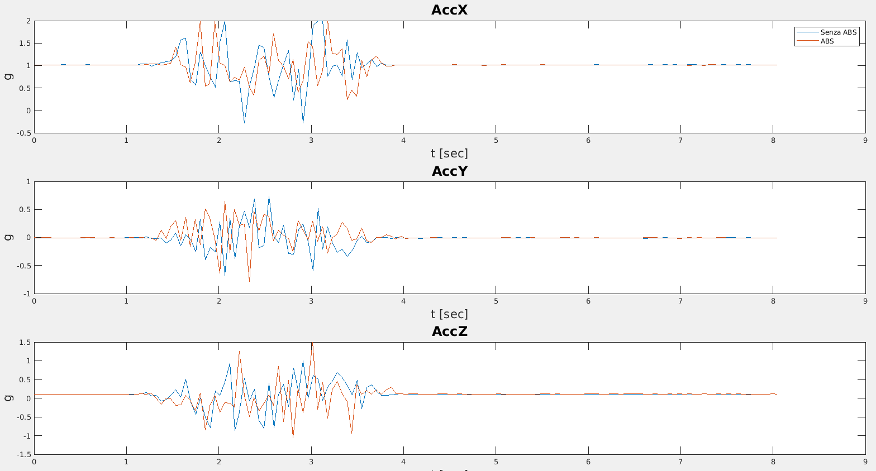
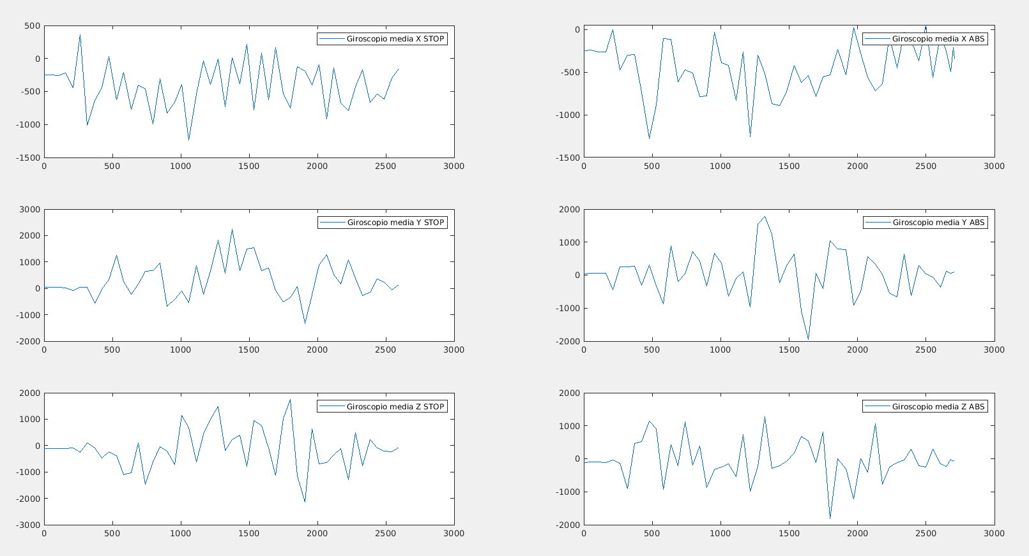
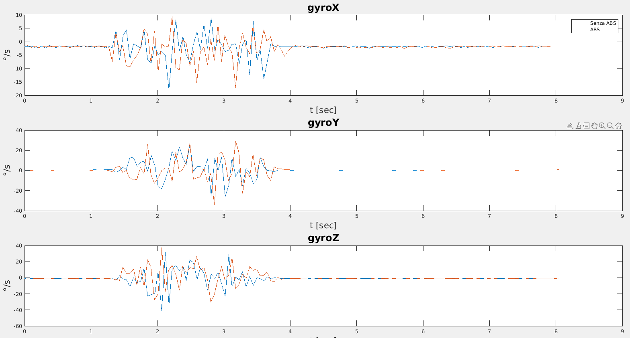
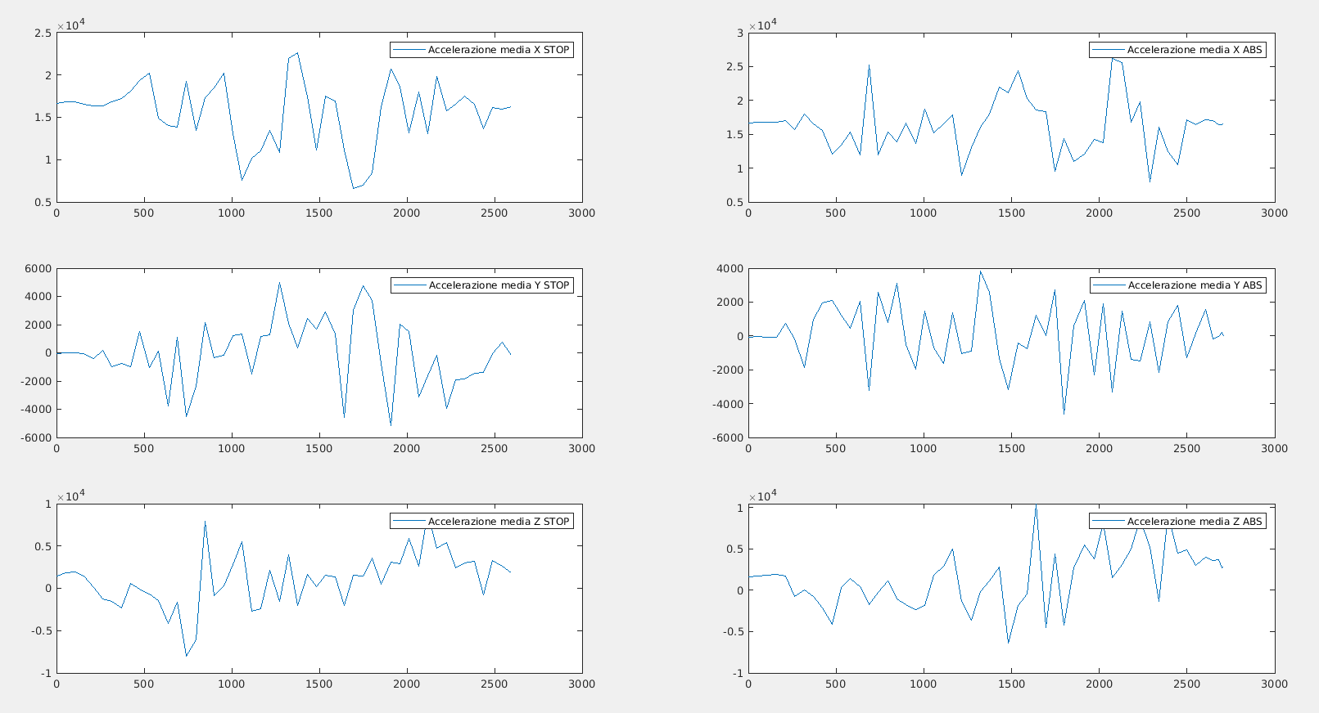
Analisi dei dati
Analisi nel dominio del tempo, confronto tra le due modalità
ABS
STOP
Media delle misure
ottenute:
13/16

Slide 15
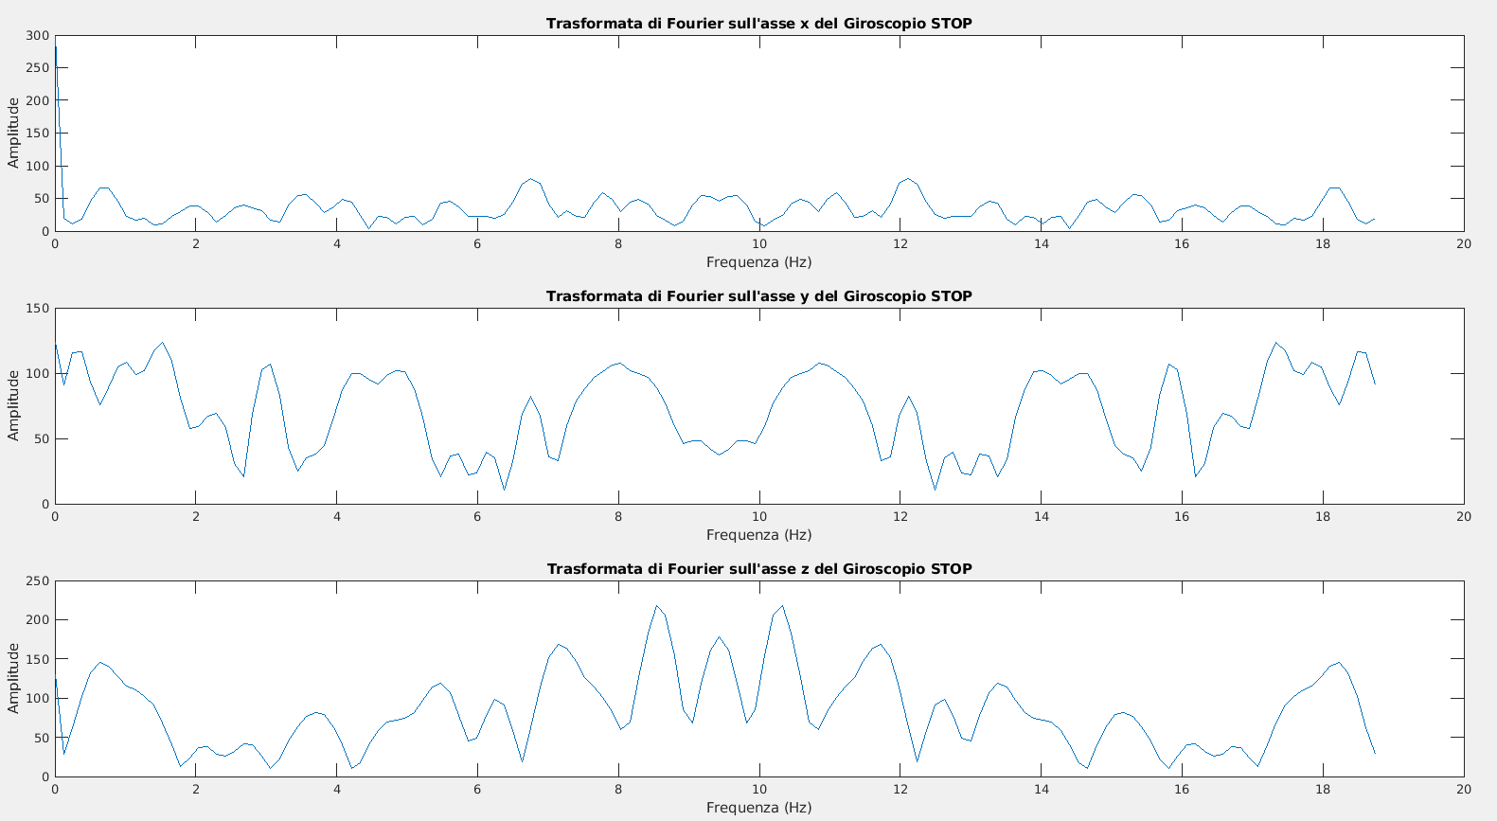
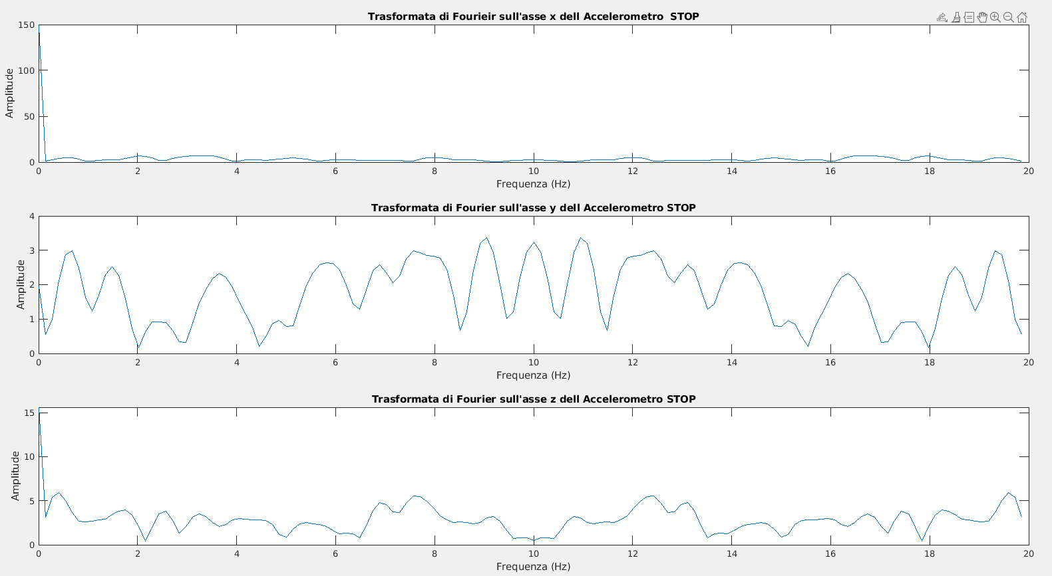
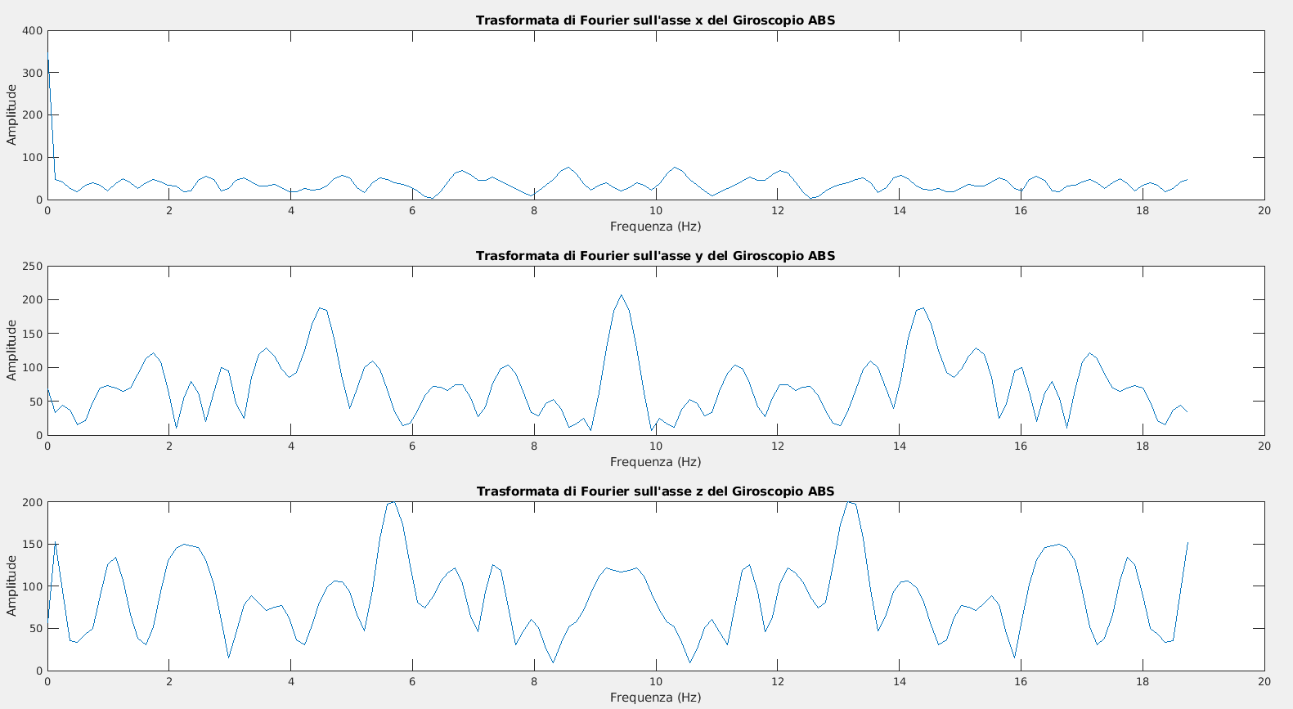
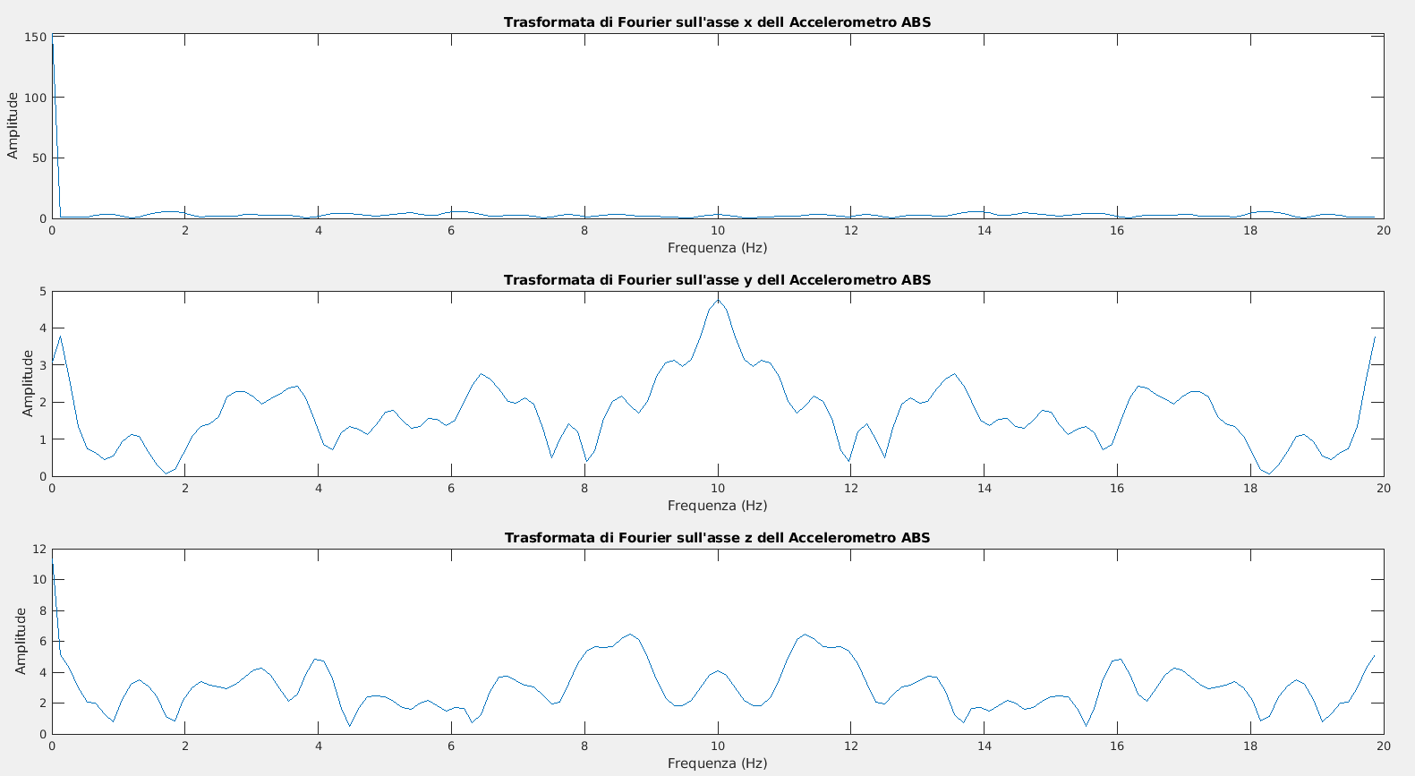
Analisi dei dati
Analisi nel dominio delle frequenze, confronto tra le due modalità
Giroscopio modalità Stop
Accelerometro
modalità Stop
Accelerometro
modalità ABS
Giroscopio modalità ABS
14/16

Slide 16
Programma del progetto
1
Scelta, sviluppo e setup sperimentale
2
Analisi matematica modello
4
Analisi dei dati
4
Conclusione
15/16

Slide 17
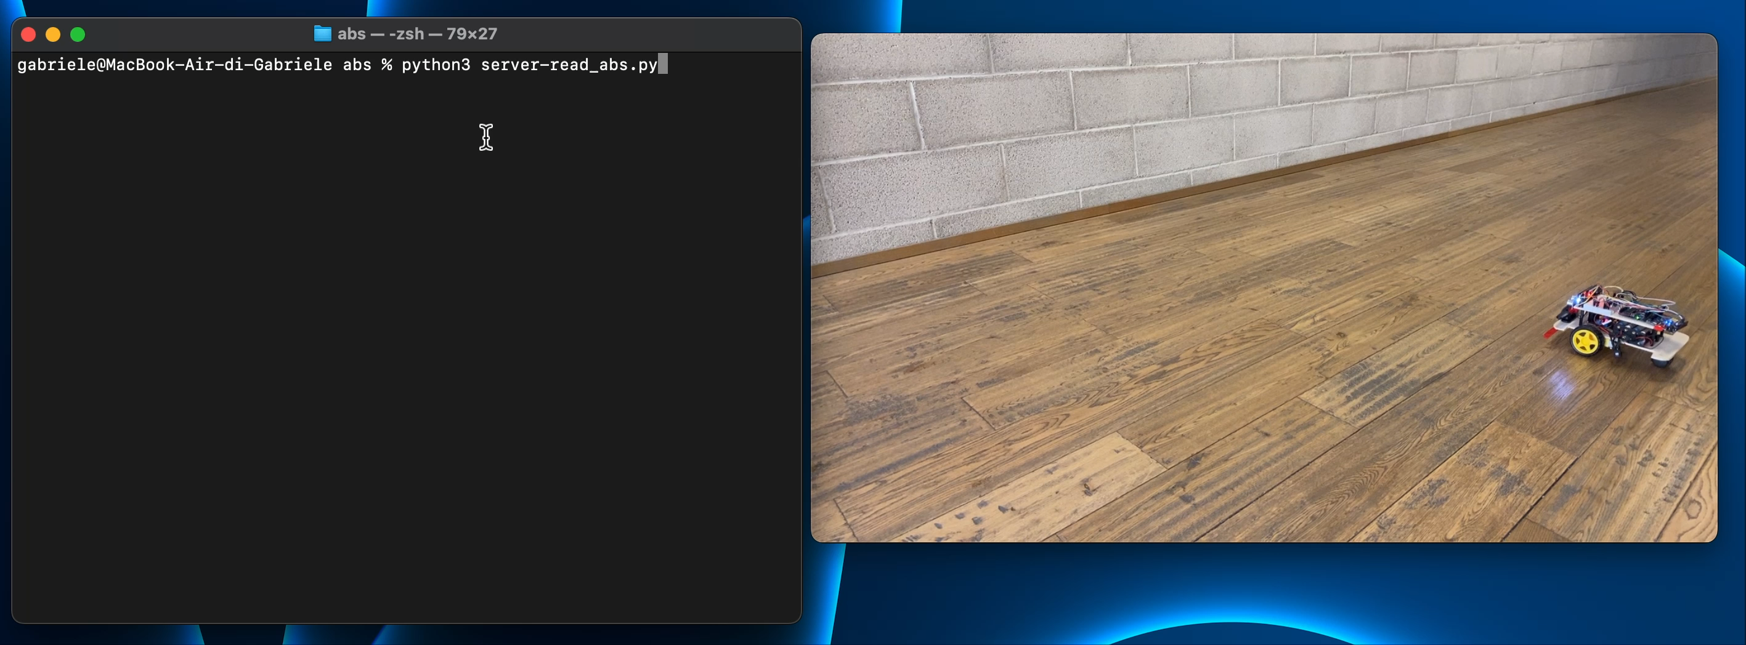
Conclusione
Video
16/16

